Slide 1
Чья часть тела?

Slide 2
КТО ЭТО?

Slide 3
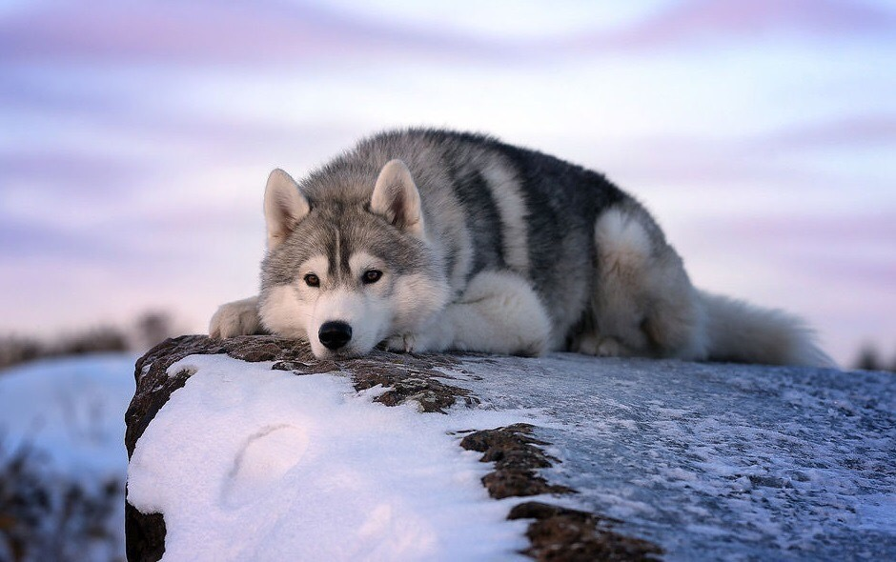
КТО ЭТО?

Slide 4
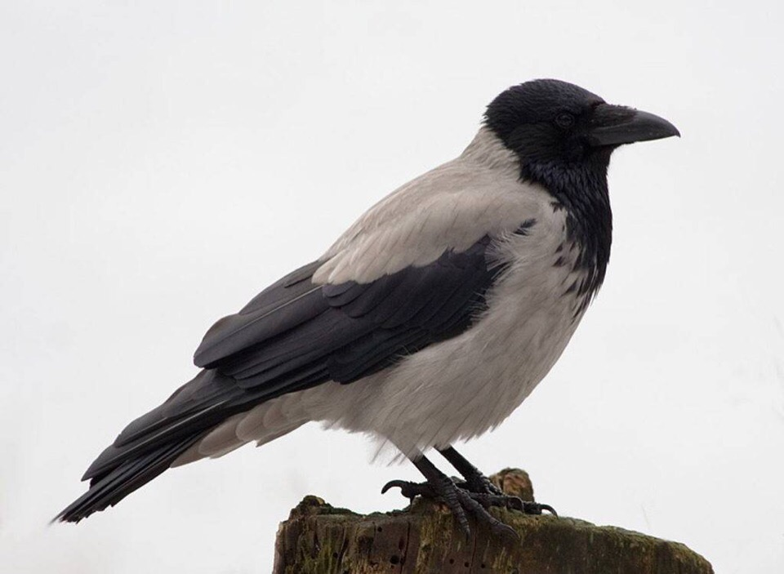
КТО ЭТО?

Slide 5
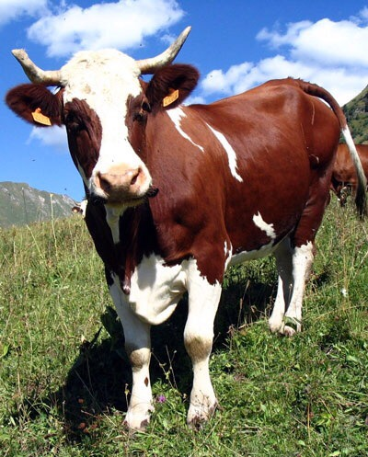
КТО ЭТО?

Slide 6
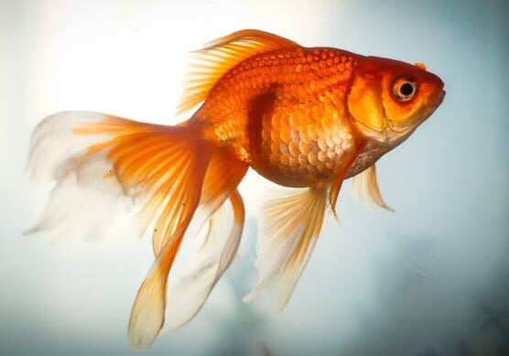
КТО ЭТО?

Slide 7
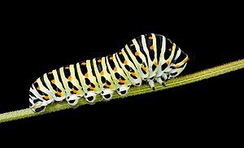
КТО ЭТО?

Slide 8
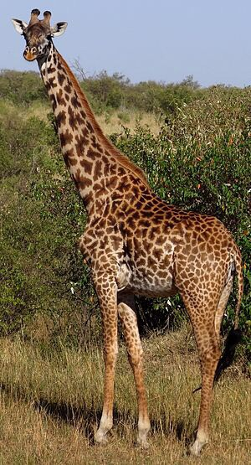
КТО ЭТО?

Slide 9
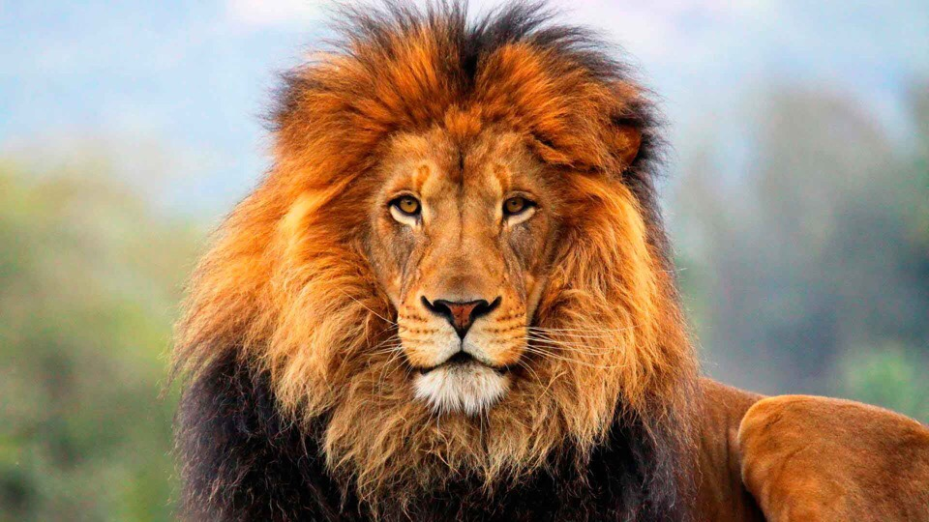
КТО ЭТО?

Slide 10
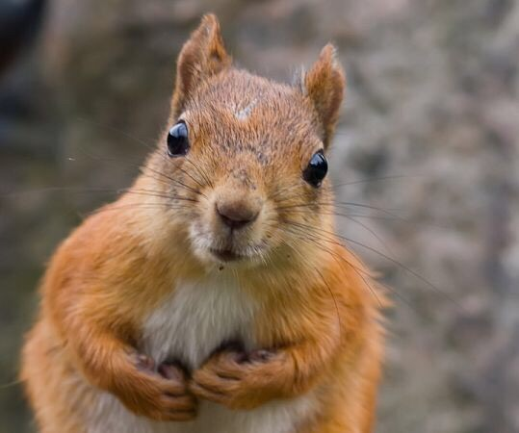
КТО ЭТО?

Slide 11
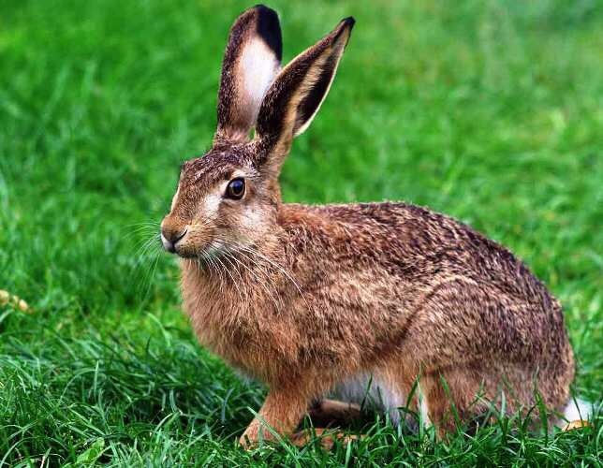
КТО ЭТО?

Slide 12
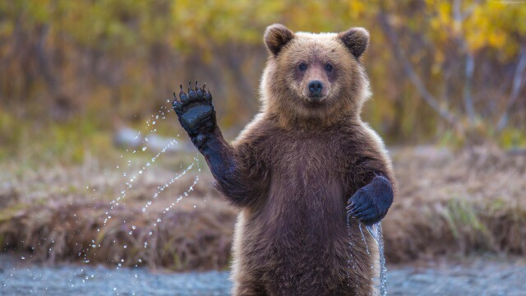
КТО ЭТО?

Slide 13
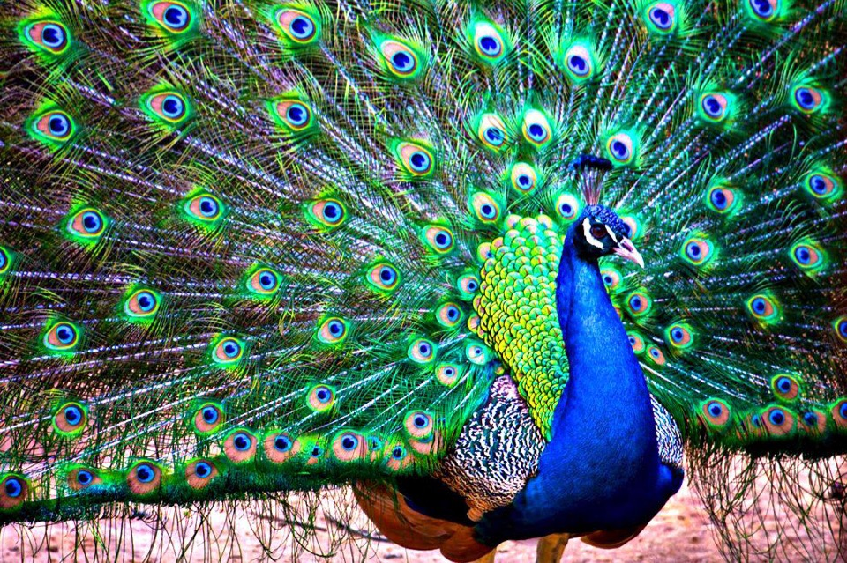
КТО ЭТО?

Slide 14
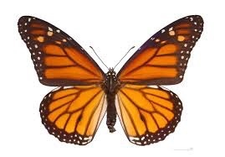
КТО ЭТО?

Slide 15
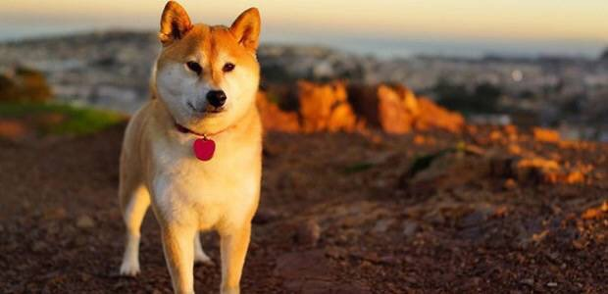
КТО ЭТО?

